Slide 1
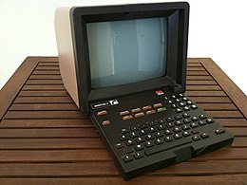
The Minitel
for « Médium interactif par numérisation d'information téléphonique » [FR]
Or Interactive medium by phone information numerisation [EN]

Slide 2

This communication technology was created by the Post and Telecommunication ministry and was used in France from 1980 until 2000

Slide 3
-Used in France between 1980 and 2012.
-«Rival» of internet.
-Paying service according to time and not distance.

Slide 4
-Essay à l’étrangé (80million de perte pour l’angleterre)
-Aucun essay aboutis
-1993 apogée du Minitel.
-Tel rose = 50% de l’utilisation en 1990)

Slide 5
The Télétel network was closed by France Télécom - Orange the 30th of juin 2012.

Slide 6
